Slide 1
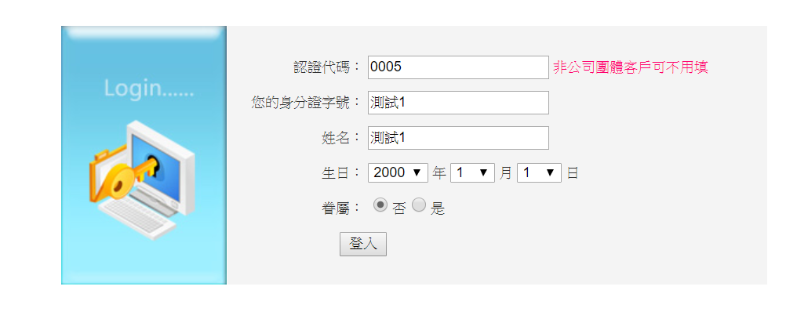
X光線上預約 流程說明
1- 網址 http://phycheck.fjuh.fju.edu.tw/
2-認證代碼 填0005，其他資訊依序填寫

Slide 2
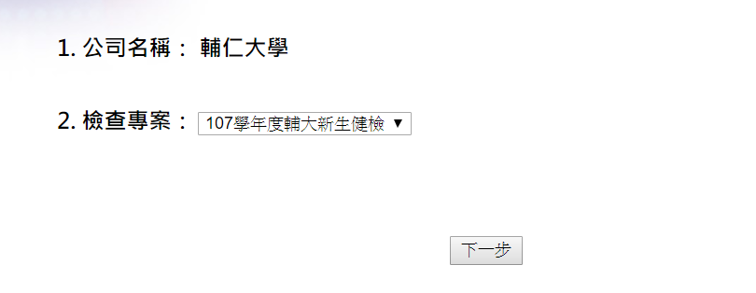
3- 檢查專案下拉選 “新生健檢”

Slide 3
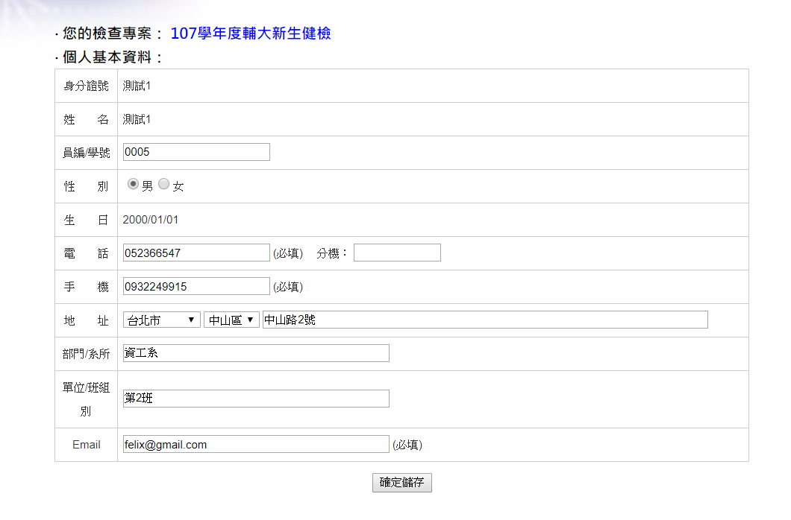
4-所有欄位為必填

Slide 4
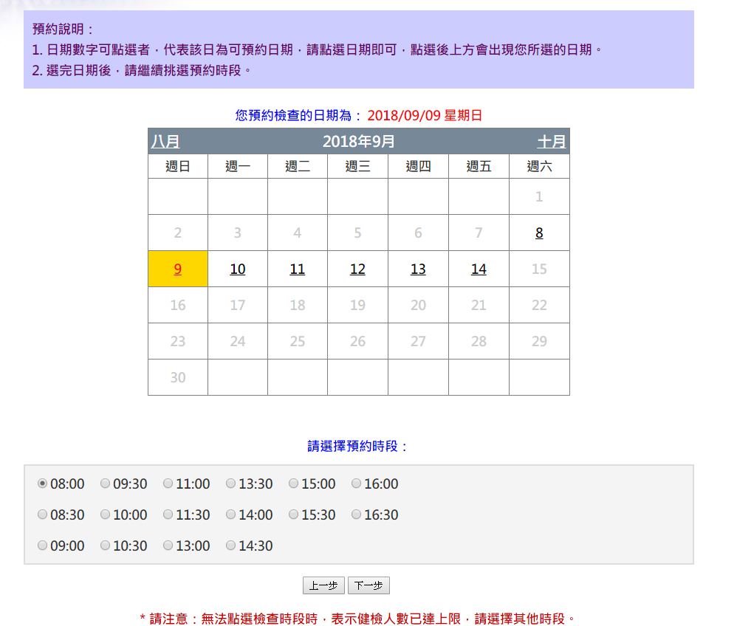
5-選日期 及 選時段

Slide 5
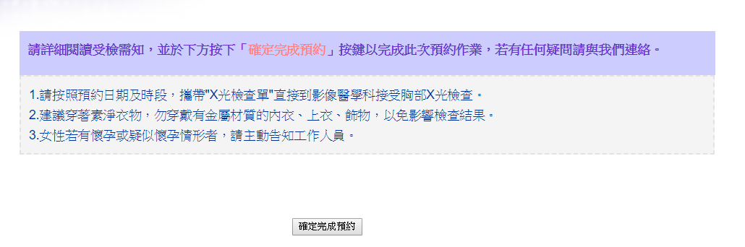
6-受檢須知查看

Slide 6
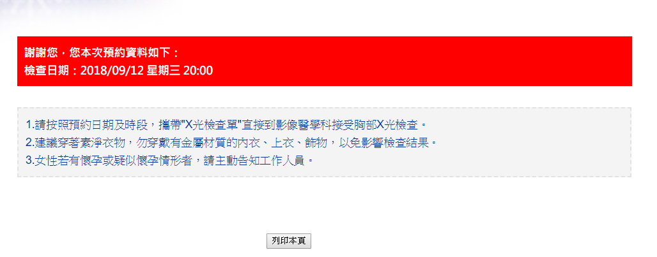
7-預約完成 日期 及 時段再次 系統 告知 及 自我列印

Slide 7
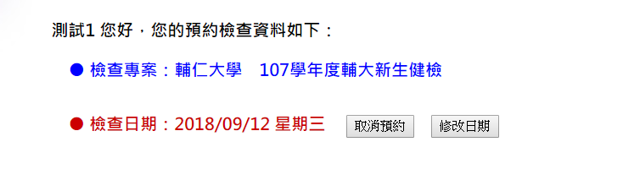
8- 忘記時需查看日期 或 修改日期或 取消日期 機制
再次登入
選擇你要的動作

